Slide 1
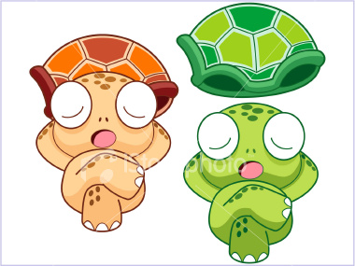
AUDI
écoutez bien !

Slide 2
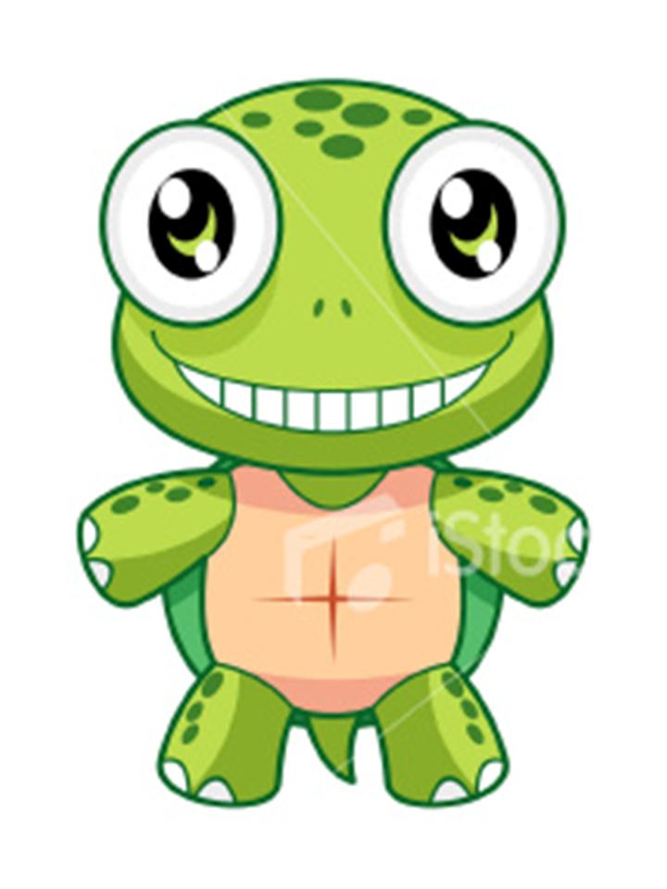
ici, rien d’autre à faire que d’écouter des sons

Slide 3
les yeux restent fermés pendant tout l’exercice

Slide 4
il y aura tout type de sons

Slide 5
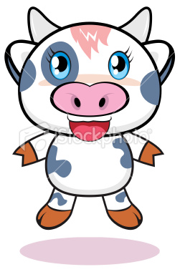
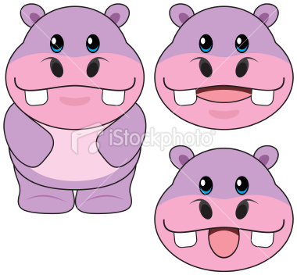
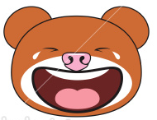
il y aura tout type de sons
des rires …
des voix …
des voix bizarres …
des animaux ….
des baillements …
Meuh …
Ah .. Ah
zorglub
ouin …

Slide 6
il faut juste écouter
Meuh …
Ah .. Ah
zorglub
ouin …

Slide 7
pour être capable, à la toute fin de l’exercice
de reconnaître certains de ces sons
qui seront rejoués
zorglub

Slide 8
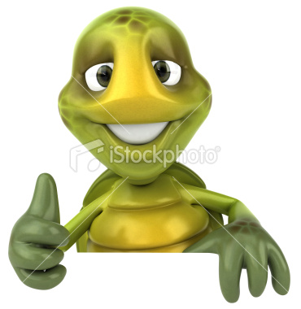
à ce moment là …
et seulement quand la voix dira de le faire …
vous allez maintenant
entendre …

Slide 9
vous devrez appuyer sur le bouton, avec l’index droit,
à chaque fois que vous reconnaissez un son
que vous avez déjà entendu
connu
ouin …

Slide 10
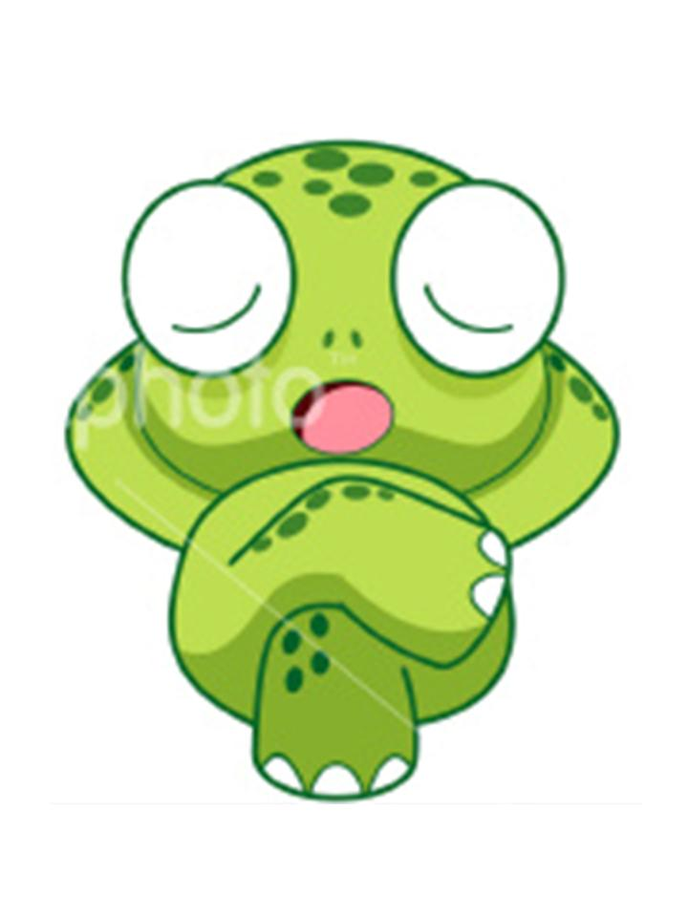
c’est tout ….
rien d’autre, à part que parfois
quand une voix le proposera,
vous pourrez fermer les yeux
et faire 30 secondes de pause
mmmm

Slide 11
ah, j’oubliais ….
?
?
?
?

Slide 12
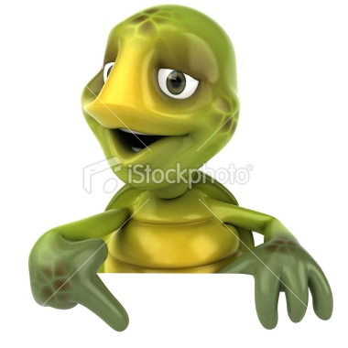
les voix ressemblent peuvent paraître un peu bizarres
comme des voix de robots, ou d’ordinateurs,
ou de vieilles tortues …
qu’est ce qu’elle a ma voix ?

Slide 13
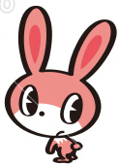
les voix ressemblent peuvent paraître un peu bizarres
comme des voix de robots, ou d’ordinateurs,
ou de vieilles tortues …
c’est normal
qu’est ce qu’elle a ma voix ?
non, rien ..

Slide 14
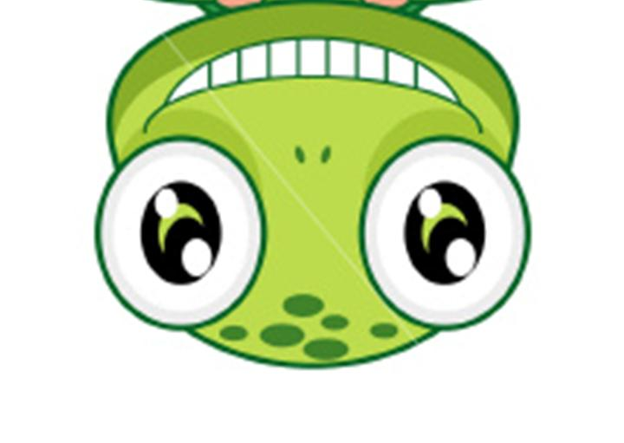
voilà … on commence ?

